Slide 1
ИГРА-ПУТЕШЕСТВИЕ
«Экскурсия в Москву».

Slide 2
Задачи:
Обучающие:
- создавать условия для ознакомления детей с буквами («с») и звуками («с»);
- закрепить знания о буквах «ка», «тэ», «б», «о»;
- побуждать детей составлять небольшие слова из буков и читать их;
Развивающие:
- поддерживать у детей зрительное и слуховое внимание, возможности речевого анализа;
- вызывать интерес к написанию буков;
Воспитательные:
- способствовать воспитанию любви и гордости к Родине и столице нашей Родины городе Москве.
Образовательные области: Познание, Коммуникация, Социализация, Физическая культура.

Slide 3
Материал: карточка с изображение буквы «С», картинки с видами Москвы, картинка с изображением стюардессы, макет «Зоопарк», карточки с буквами ( с, м, о), «билеты» (на каждого ребенка), аквариум с рыбками.
Предварительная работа: беседы о Москве, о профессии стюардессы, об обитателях зоопарка, сюжетно-ролевые игры «Мы летим на самолете», строительная игра «зоопарк», наблюдение за рыбками в аквариуме, чтение и рассматривание книг о Москве, о зоопарке.

Slide 4
ход непосредственно-образовательной деятельности:
- Сегодня мы отправимся на экскурсию в самый большой и главный город нашей Родины. Как он называется? (Москва) Как еще называют Москву? (столица)
- Скажите, какой первый звук в слове «столица»? (звук «С») В нашем путешествии звук «С» будет встречаться очень часто и поэтому я хочу познакомить вас с буквой, которая обозначает звук «С»:
«Она, как месяц, посмотри
Загнула кончики свои».
- Посмотрите буква «С» действительно похожа на месяц.
Проводится игра «Собери букву».
- А теперь попробуйте выложить букву «С» на своем фланелеграфе из ниточек и счетных палочек. Скажите, из чего буква «С» получилась лучше из ниточек или счетных палочек?
- Давайте решим на чем мы отправимся в Москву? Какой самый быстрый вид транспорта? (самолет) Для того, чтобы лететь на самолете нужен билет. У вас на столах лежат билеты, но их надо заполнить. (дети пишут букву «С» в билетах.

Slide 5
- Пора отправляться в аэропорт. Кто нас встречает у трапа самолета?
- Что нам скажет стюардесса? Да, она скажет: «Здравствуйте, уважаемые пассажиры! Проходите в салон. Займите
свои места». (дети повторяют фразы)
- Куда мы зашли? (в салон) Куда мы сели? (в кресла)
В каком из этих слов звук «С» слышится в начале,
в середине, в конце слова?
- Вот наш самолет поднялся в воздух и мы летим в
Москву. Посмотрите в иллюминаторы. Я буду
называть то над, чем мы пролетаем, а вы поднимайте
свои билетики с буквой «С», если в слове есть звук «С».
Физкультурная разминка :
Мы летаем высоко,
Мы летаем низко,
Мы летаем далеко,
Мы летаем близко.

Slide 6
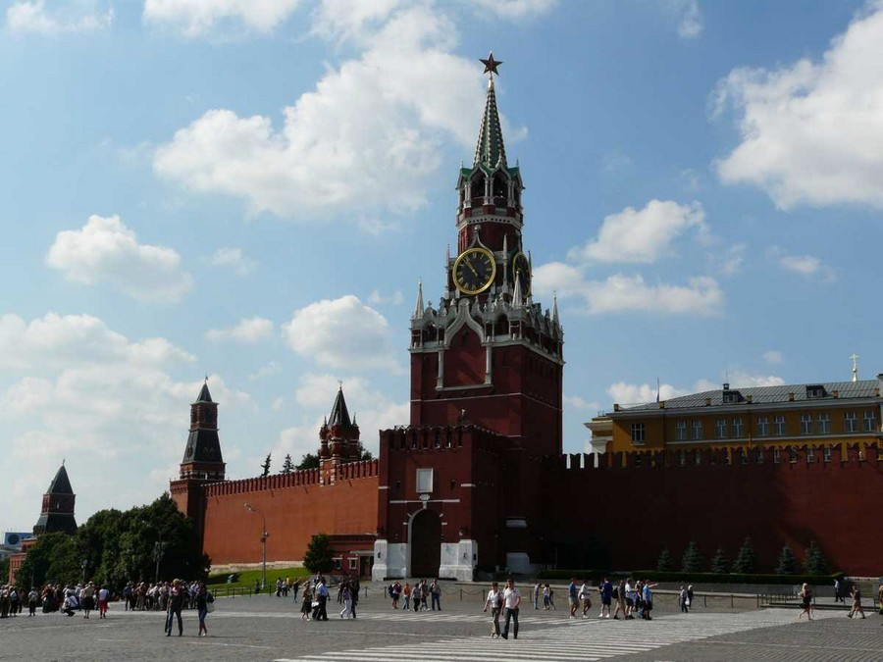
- Дети, Москва очень большой город. А что вы знаете о Москве? Как называется самая главная площадь нашей страны? (Красная площадь) На какой башне Кремля находятся куранты? (на Спасской) Как называются главные ворота Кремля? (Спасские)
- Дети, а вы знаете, что в Москве
есть зоопарк? Давайте, когда мы
прилетим в Москву, отправимся
туда.
-Внимание, наш самолет совершил
посадку в городе Москва! (дети
выходят из «самолета»)
- Давайте решим на чем мы поедем
в зоопарк?(предложения детей)
- Хорошо, в зоопарк мы поедем на
автобусе. Пока мы ждем автобус давайте поиграем в игру «Команды, стройтесь!» Я дам вам карточки с нарисованными предметами. Вы должны подойти со своей карточкой к той букве, которая обозначает первый звук вашего слова. Чья команда быстрее построится, та и победила.

Slide 7
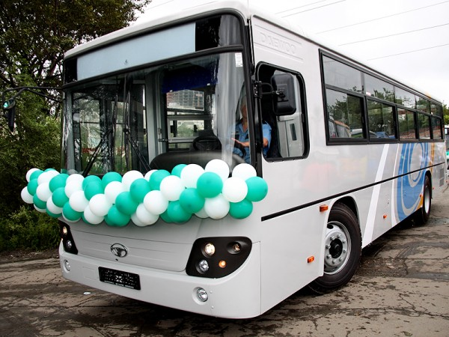
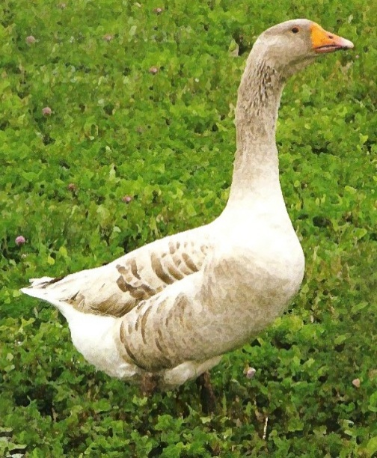
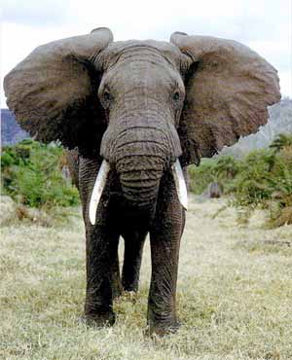
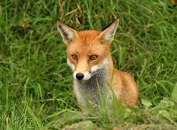
- Вот и наш автобус! Пожалуйста, занимайте места. Пока мы будем ехать на автобусе в зоопарк я покажу вам фокус. (путем складывания бумаги и отрывания получается буква «С»)
- Посмотрите, мы приехали в зоопарк. (дети
подходят к столу, на котором стоит макет
зоопарка)
- Кого вы видите в зоопарке? Назовите
животного в названии которого звук «С»
в начале слова. (слон) Я назову первый слог,
а вы второй : « мы увидели ли…» («су»), « мы увидели гу…» («ся»).
- Сколько слогов в слове «лиса»? (два)

Slide 8
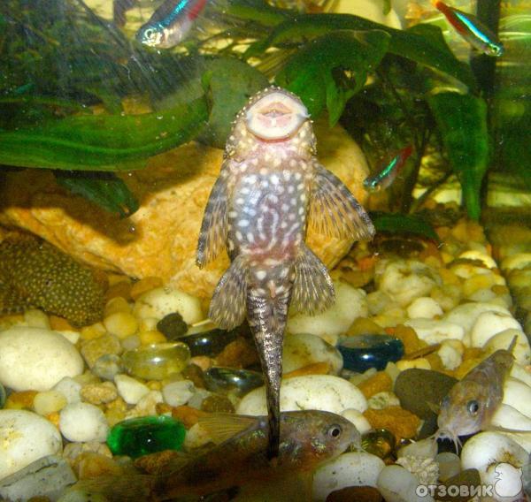
- А вот большой аквариум. В нем плавает
рыба. Как она называется? (карточки с
буквами «С», «М», «О»). Составьте из этих
букв слово. Какое слово у вас получилось?
(проводится звуковой анализ слова «сом»)
- Пора возвращаться домой. А вы хотите в один миг оказаться снова в своей группе? Тогда повторяйте за мной волшебные слова:
« Су-су-су – мы летим в Москву,
Са-са-са – хороша Москва.
Сы-сы-сы – мы вернулись из Москвы».
- Вот мы и вернулись. Скажите с какой буквой мы сегодня познакомились? Где мы сегодня с вами побывали? Понравилось вам путешествие?

